Slide 1

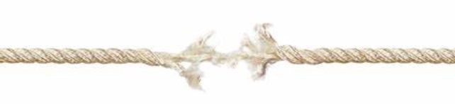
Wenn alle Stricke reissen:
Notfunk in der Schweiz
Notfunkstrategie der USKA
10. Okt. 2020 Bern Guisan-Kaserne
Bernard Wehrli, HB9ALH USKA Vorstand

Slide 2

Der Amateurfunk heute ?
Funkamateure sind heute noch die letzten Fachleute, die terrestrische Funkverbindungen über grosse Distanzen herstellen können.
Amateurfunk ist nicht nur
ein Hobby, sondern auch
ein SERVICE (ITU Regualtions)
Hobby:
  Aus Leidenschaft
  Nicht zum Geld verdienen

Slide 3
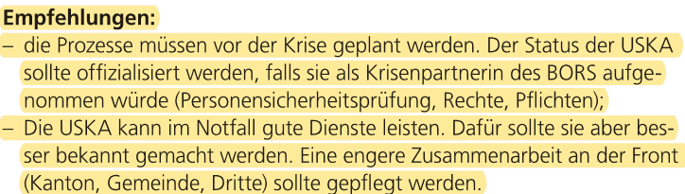
Die Vorgeschichte: SVU 14
Auszug aus offiziellem Schlussbericht des Bundes
Stand heute:
Formelle Vereinbarungen mit den Kantonen ZG, SZ, FR und LU
Praktizierte Zusammenarbeit in BL (Stützpunkt-Feuerwehr Reinach) und Waad (VD) (Protection Civile in Prangins/Nyon)
Weiter 5 Notfunkgruppen, jedoch noch ohne formelle Zusammenarbeit mit einem Kanton

Slide 4
Was Amateurfunk NICHT ist:
Amateurfunk ist kein Ersatz für behördliche Netze in normalen und besonderen Lagen (Polycom, LAFIS, dBBK etc.)
Wir sind keine «paramilitärische» Organisation (Volontariat)
Der Einsatz beginnt, wenn offensichtlich praktisch alle konventionellen Kommunikationsmittel grossmehrheitlich ausgefallen sind (ausserordentliche Lagen)
Notfunk-Einsatz durch:
Einzelamateure:
Funkgeräte einschalten und Notfunkfrequenzen abhören; Hilfe an Bevölkerung und Gemeinden anbieten
Notfunk-Gruppen:
Einsatz gemäss Leistungsvereinbarung mit Behörden

Slide 5
Übermittlungs-Übung SVU 19 (1)
Teil 1: Sonntag 10. Nov 2019, 09:00-12.00 und 14.00h-17:00h
Erster Notfunk-Wettbewerb der USKA für alle Funkamateure
in der Schweiz; jährliche Wiederholung (2er Sa im Nov.)
Ziel: Austesten sämtlicher möglichen Sprachverbindungen:
KW: 80m, ev. 40m und 10m Band; VHF & UHF Band, inklusive mögliche Verbindungen via die eigenen Relais-Umsetzer in der Schweiz
Meldungsaustausch: Postleitzahl des Standorts der Station
Betrieb unabhängig vom Stromnetz (Batterie oder Generator)
Resultate:
353 Teilnehmer und 69 eingereichte Logs zur Bewertung
Der Einbezug der eigenen Relais-Umsetzer war erfolgreich
Auch jüngere Teilnehmer und HB3er wurden animiert, die keine grossen Antennen zu Hause aufstellen können

Slide 6
Übermittlungs-Übung SVU 19 (2)
Teil 2: Montag 11. Nov 2019 09:00h bis 15:00h
Verbindungstests zur Übertragung von Bildern und Daten via Kurzwelle zur Leitstelle SVU Bern, Guisan-Kaserne
mit Winlink/VARA (ein Mailsystem via Funk)
Teilnehmer: Kantone ZG, SZ und FR
Weitere 15 Funkamateure aus der ganzen Schweiz haben freiwillig teilgenommen.
Resultat:
Praktisch aus jeder Ecke der Schweiz können Bilder und Daten direkt bis nach Bern übertragen werden, wenn auch wesentlich langsamer als mit normalem Mail!
Die Möglichkeit muss vorgängig eingeplant werden.
Geräte , PC, Software etc. müssen vorbereitet sein

Slide 7
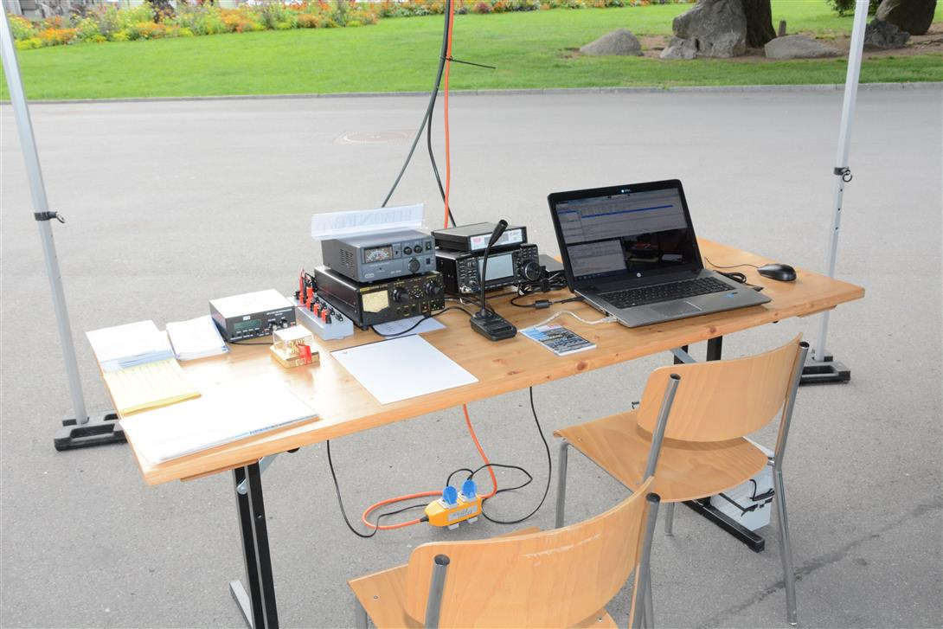
Dieses Bild wurde via Kurzwelle übertragen
Dateigrösse ca. 98 kByte, Dauer 5-10 Minuten
Typische Funk-Station zur Übertragung von Sprache und Daten via Winlink Mailsystem

Slide 8
Übermittlungs-Übung SVU 19 (3)
Teil 3: Dienstag 12. November 2019, 09:00h bis 15:00h
Sprach-Verbindungen von den Kantonen in Zug, Schwyz und
Freiburg nach Bern Guisan-Kaserne
Weitere 25 freiwillige Funkamateure aus der ganzen Schweiz
Haupt-Verbindung via Kurzwellen (80m Band)
Alternative Verbindung via eigene Relais-Umsetzer testen
Resultat
Auf KW (80m Band) sind Verbindungen von den Kantonen nach Bern ganztags möglich. Sie müssen geplant werden
Es gibt viele gute Alternativen via Relais-Umsetzer Verbindungen nach Bern herzustellen. Sie müssen vorgängig geplant und ausgetestet werden.
In ausserordentlichen Situationen die Stimme
des vertrauten Kollegen zu hören ist wichtig!

Slide 9
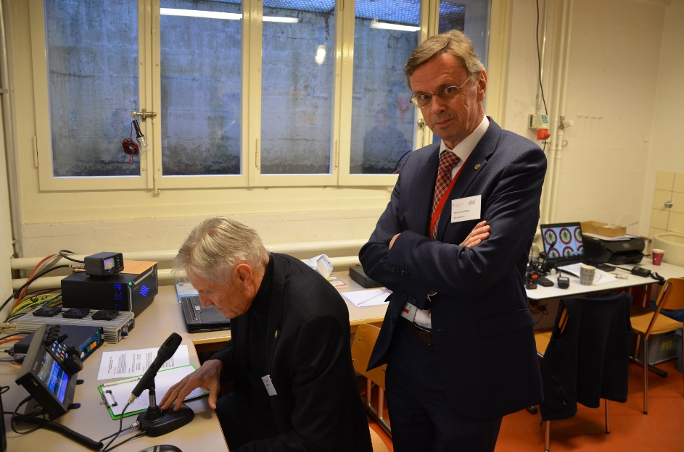
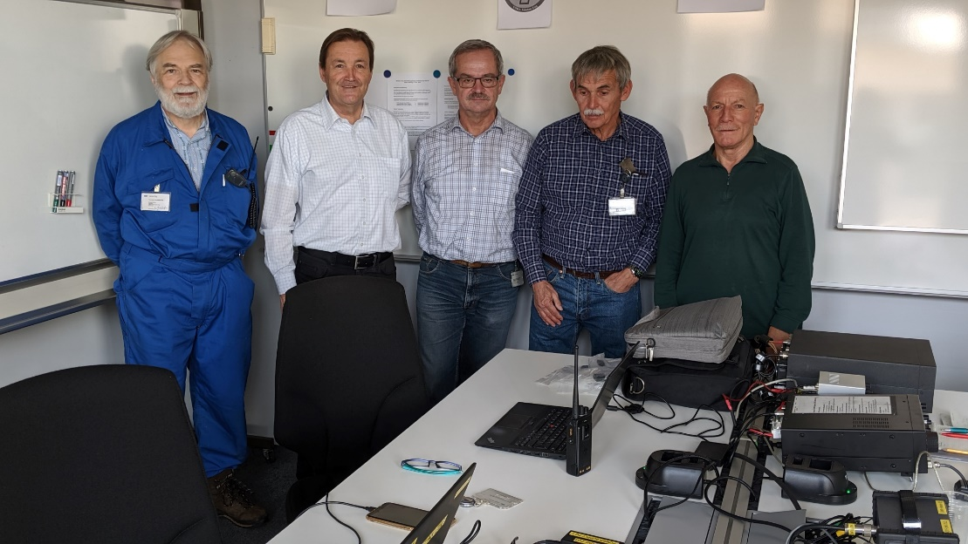
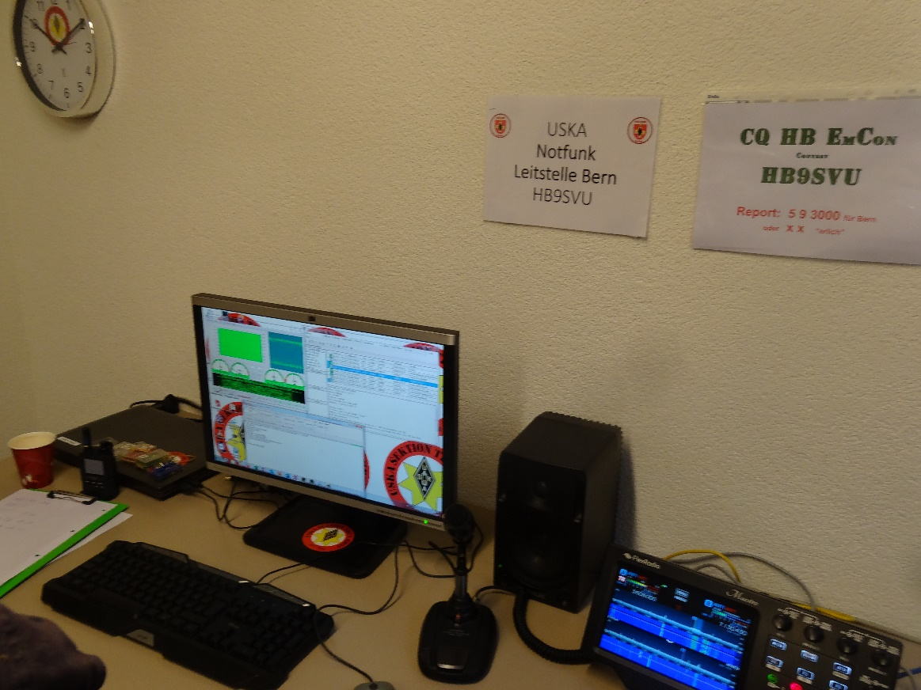
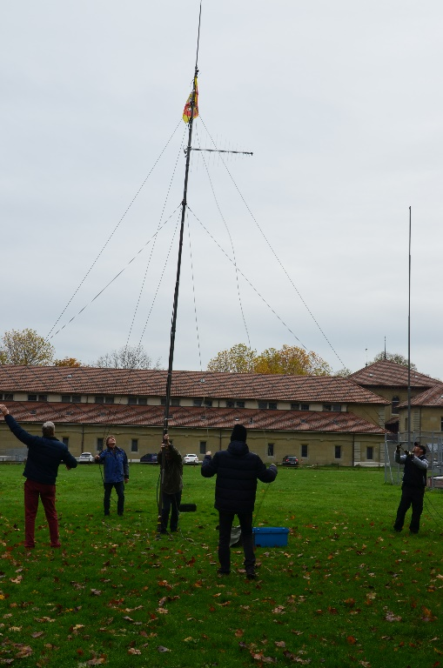
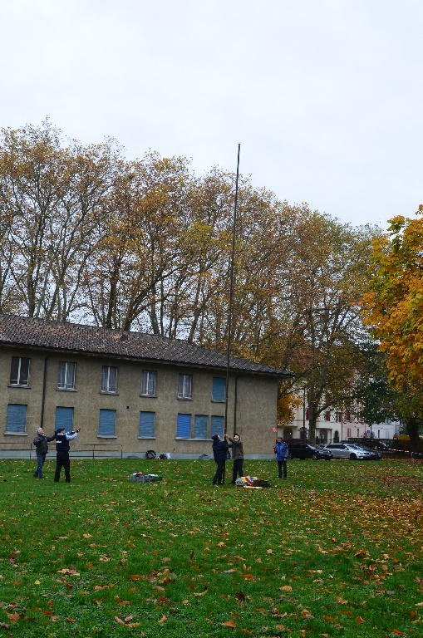
Impressionen SVU-19
Leitstelle Bern HB9SVU
Verbindungsaufnahme
Notorganisation Zug SVU-19
Leiter: Urs Marti (zweiter von links)
Antennenbau Guisan Kaserne Bern
für Leitstelle HB9SVU
Funkstation Leitstelle Bern HB9SVU

Slide 10
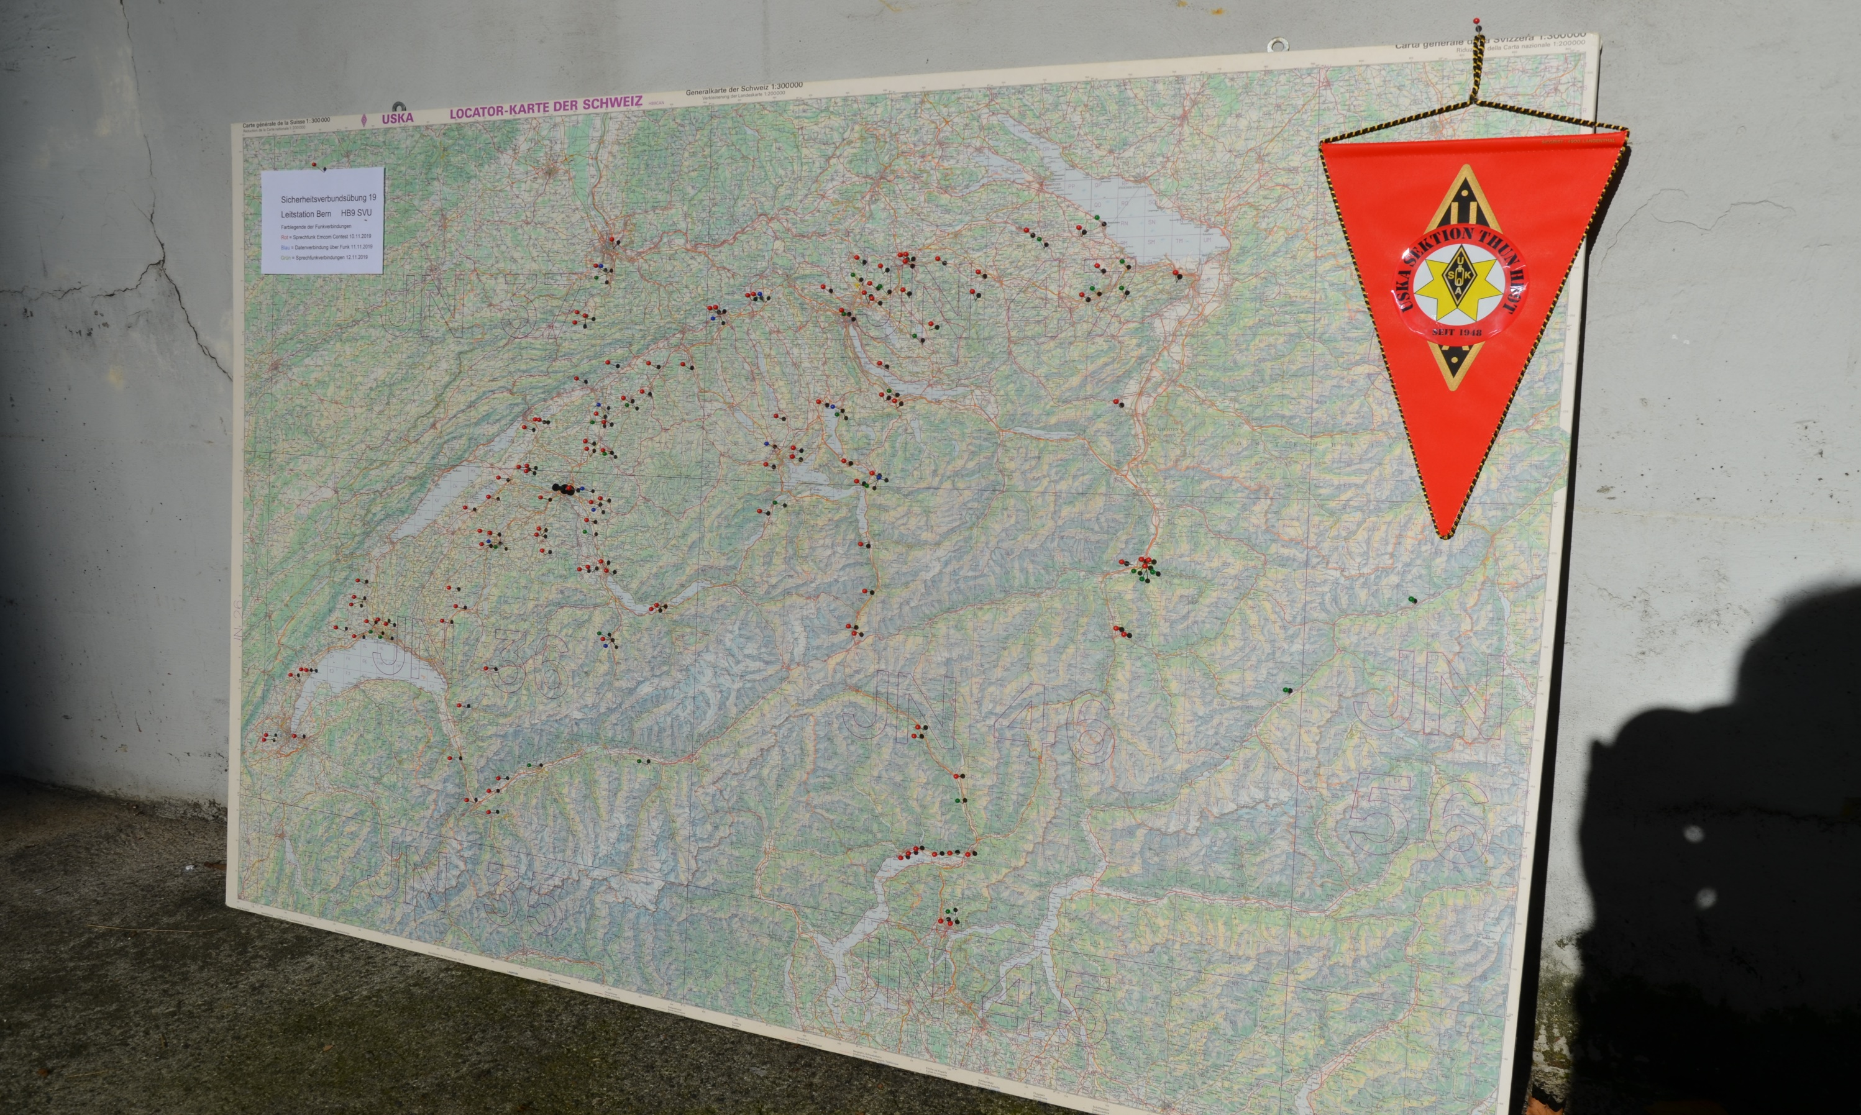
Alle KW-Verbindungen mit der Leitstelle
HB9SVU: Guisan Kaserne Bern 10. - 13. Nov 2019

Slide 11
USKA Strategie Notfunk (1)
Notfunk-Fähigkeiten jedes einzelnen Funkamateurs stärken (technisch und betrieblich)
→ Swiss Emergency Contest SEC: 14. Nov 2020
(Jährlich jeweils der 2. Samstag im November)
Mit jedem Kanton (ev. mit Bezirken) Leistungsvereinbarungen mit USKA Notfunkgruppen abschliessen.
Ziel: Leistungsvereinbarungen in allen Kantonen
bis 2029 (100 Jahr Feier der USKA)
Die Verantwortung für die Bewältigung von Krisen-
und Notsituationen liegt bei den Kantonen !!

Slide 12
USKA Strategie Notfunk (2)
Erstellen eines Schweiz-weiten Verbindungsnetzes zwischen den Kantonen und nach Bern
(Behörden und Nationale Alarmzentrale NAZ)
Verbindungsmittel:
  Datenverbindungen
  Ziel: HamNet, NPR, AREDN ….
  Heute in HB verfügbar: Winlink via Mailboxen und P2P
    HB9T Niederhorn & Emmental: VHF (2m), KW 80m, 40m und 10m
    HB9AK Landstuhl, Hörnli, Titlis: auf KW 80-10m und UHF (70cm)
    HB9PC in Prangins: 80m und 40m
Der Bund hat in Notsituationen eine koordinierende und unterstützende Funktion für die Kantone

Slide 13
Notfunk – Phasen:
Phase 1: gleich nach dem Ereignis (Organisations-Phase):
Sprechfunk: FM oder SSB, vorzugsweise über VHF/UHF und Relais (bessere Verständlichkeit, leichtere Anlagen)
KW (80m Band) für überregionale Verbindungen und als Backup
Phase 2: ab ca. 8 Stunden (Durchhalte-Phase):
Datenverbindungen via Winlink, HamNet od. ähnlich
Grund: Fehlerfrei Übermittlung von Listen und Daten nötig
Verwendung von Winlink-Mailboxen VHF/UHF oder KW,
oder Direktverbindungen P2P, und…
Vorgeplante, spezielle Verbindungen mit vorbereiteten Mitteln (z.B. HamNet P2P Verbindung mit «Ubiquiti»)

Slide 14
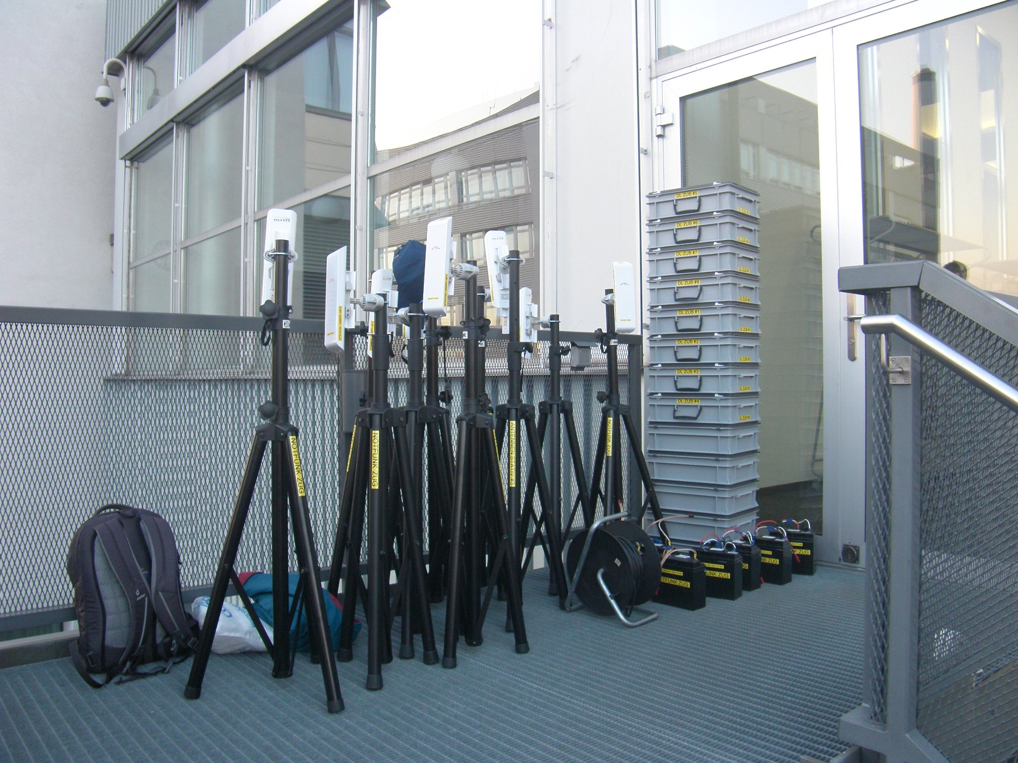
Material für HamNet Verbindungen P2P

Slide 15

Danke für Ihre Aufmerksamkeit

Slide 16
Notfunk-Wettbewerb So. 10. Nov. 2019
Statistische Informationen
Anzahl Verbindungen 2315
Anzahl teilgen. Stationen 353
Anz. eingereichter Logs 69
Anz. verschiedener PLZ’s 267
Anzahl benutzter Relais 44
Anteil Verbindg. via KW 80m 61%
Anteil Verbindg. via Relais 23%
Sieger HB9-er
HB9LBC
HB9EYP
HB9NFB
Sieger HB3-er
HB3YGP
HB9YPH
HB9YGQ

Slide 17
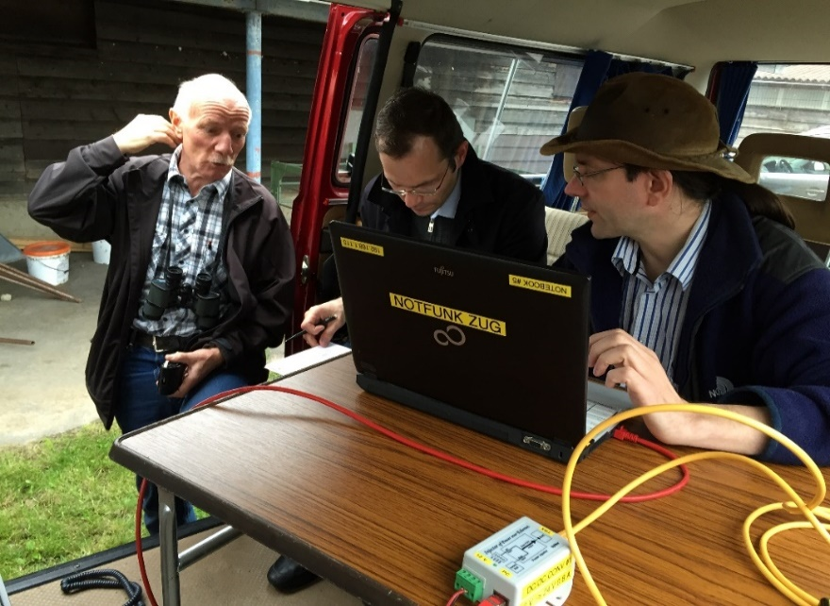
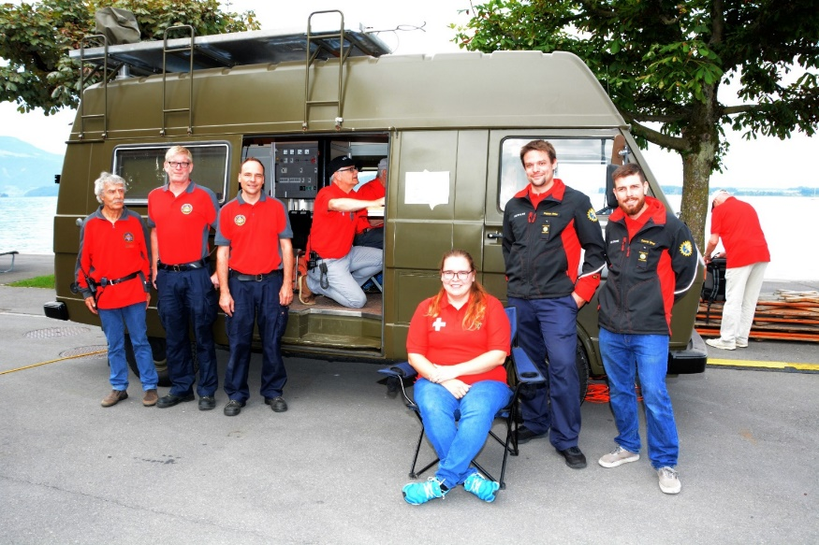
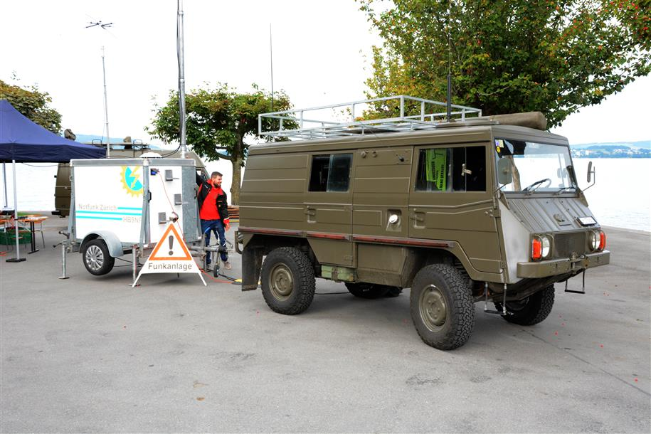
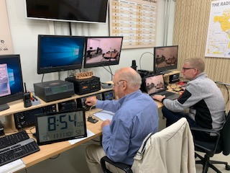
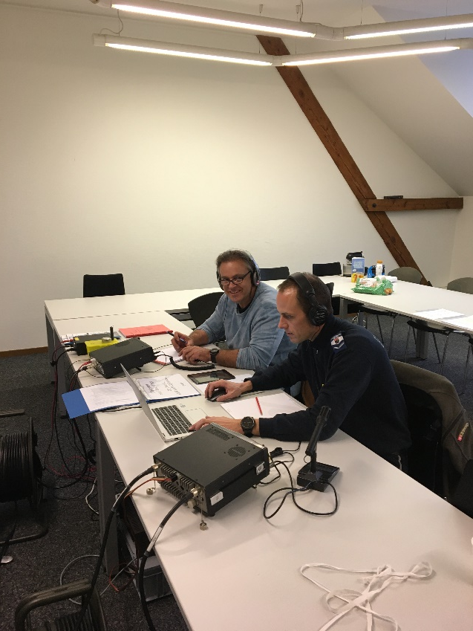
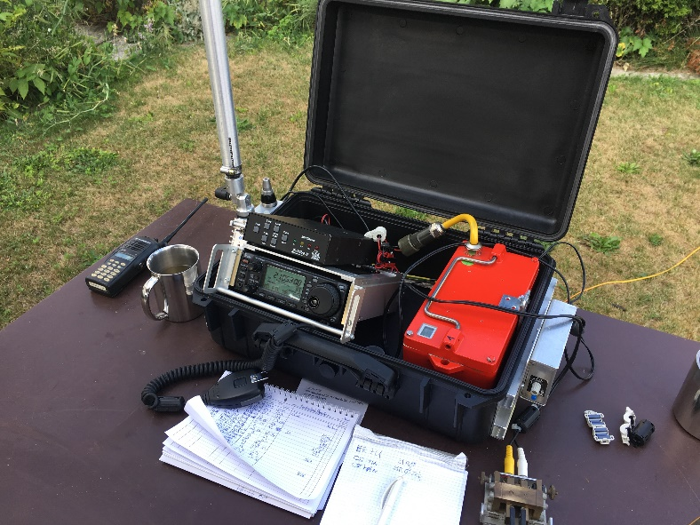
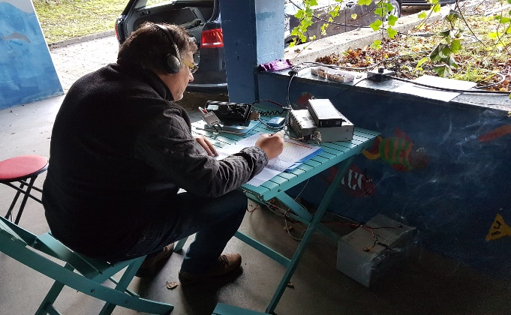
Beispiele Notfunk-Stationen
Notfunkgruppe HB9ZG Zug
Notfunkgruppen HB9NF und HB9NFB
Notfunkgruppen HB9NF und HB9NFB
Station HB9P Polizei Aarau während Funkwettbewerb
Private Notfunkstation
HB9NFB: Feuerwehr Reinach
HB9BE/P Björn in 3425 KOPPIGEN

